Slide 1

Intelligenza artificiale
2025

Slide 2
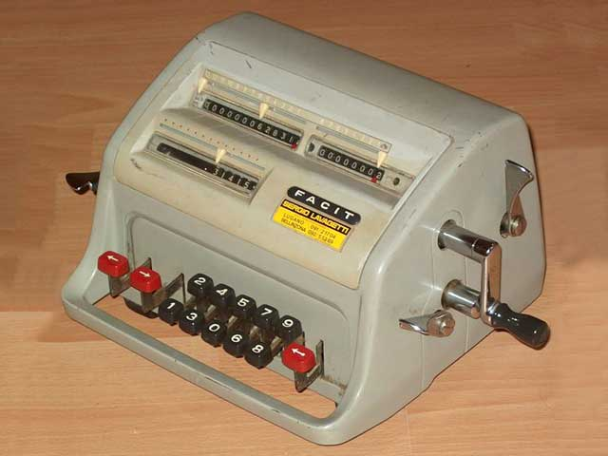
Intelligenza artificiale
Perché scriviamo 2025? Perché fra qualche anno queste slides saranno obsolete…..
Diversi anni fa, alcuni scienziati come Alan Turing iniziarono a lavorare per costruire
macchine simili all’ IA ma non esisteva tecnologia….
Gli algoritmi di apprendimento automatico e le reti neurali, fondamentali per l’IA
contemporanea, non erano neanche concepiti

Slide 3


Intelligenza artificiale
Cosa è un Algoritmo
Un esempio semplice di algoritmo è la ricetta per preparare un caffè:
Prendi una tazza.
Aggiungi acqua nella macchina del caffè.
Metti il caffè nel filtro.
Accendi la macchina.
Aspetta che il caffè sia pronto.
Versa il caffè nella tazza.
Ma anche la lista della spesa può andare …..

Slide 4
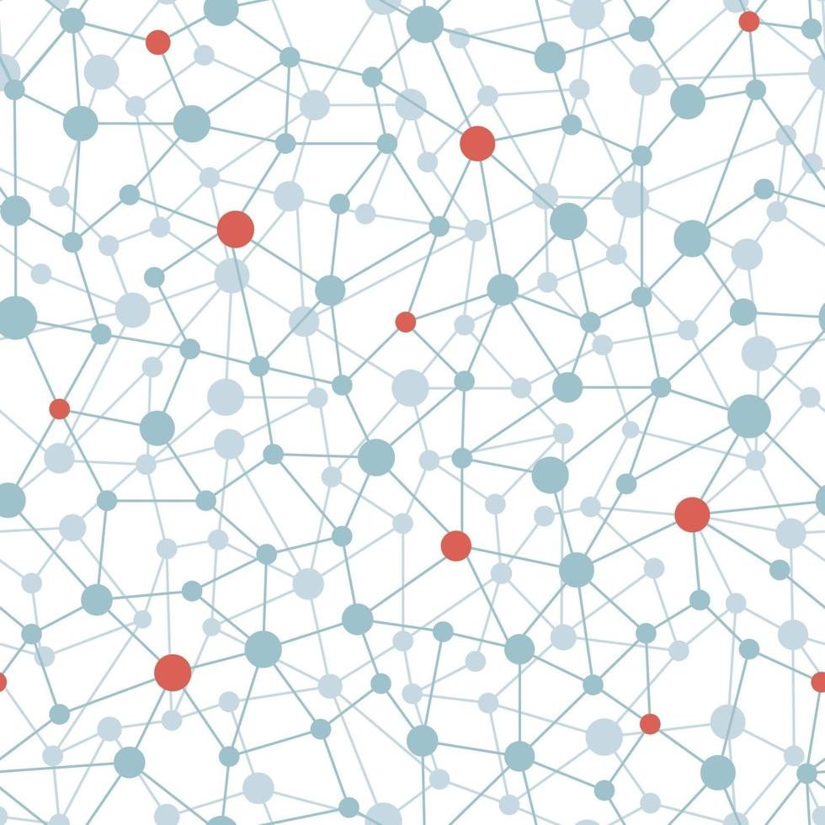
Intelligenza artificiale
Cos'è una Rete Neurale
Una rete neurale è un modello computazionale ispirato al funzionamento del cervello umano, utilizzato principalmente nell'ambito dell'intelligenza artificiale e del machine learning. Le reti neurali sono progettate per riconoscere schemi e risolvere problemi complessi, come la classificazione, la regressione e il riconoscimento di immagini.

Slide 5
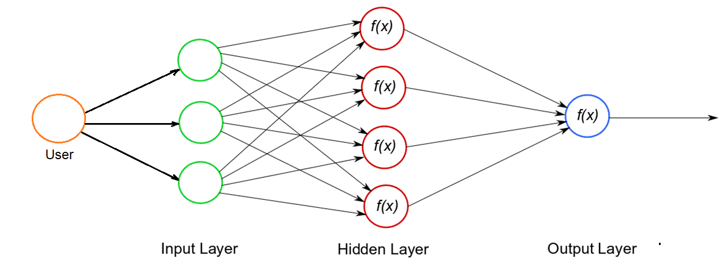
RETE NEURALE
Una rete neurale artificiale in pratica è un modello computazionale,
che esegue operazioni e funzioni, in base agli input ricevuti, capaci di simulare
l'apprendimento del cervello umano.
Il funzionamento di questo modello matematico è garantito da mini-processori,
chiamati neuroni artificiali, che contengono funzioni di attivazione che regolano
il comportamento del modello.
L'interconnessione tra i neuroni, si comporta come un circuito elettrico
complesso, capace di apprendere i contenuti con cui viene addestrato.

Slide 6
RETE NEURALE
La rete neurale "si accresce" attraverso un processo di apprendimento, aumentando la capacità di riconoscere e generalizzare schemi attraverso l'ottimizzazione delle connessioni da un neurone ad altri neuroni.
Quindi una rete neurale non memorizza informazioni in modo tradizionale, ma piuttosto impara i percorsi (o i pesi delle connessioni) per ottenere le informazioni.

Slide 7
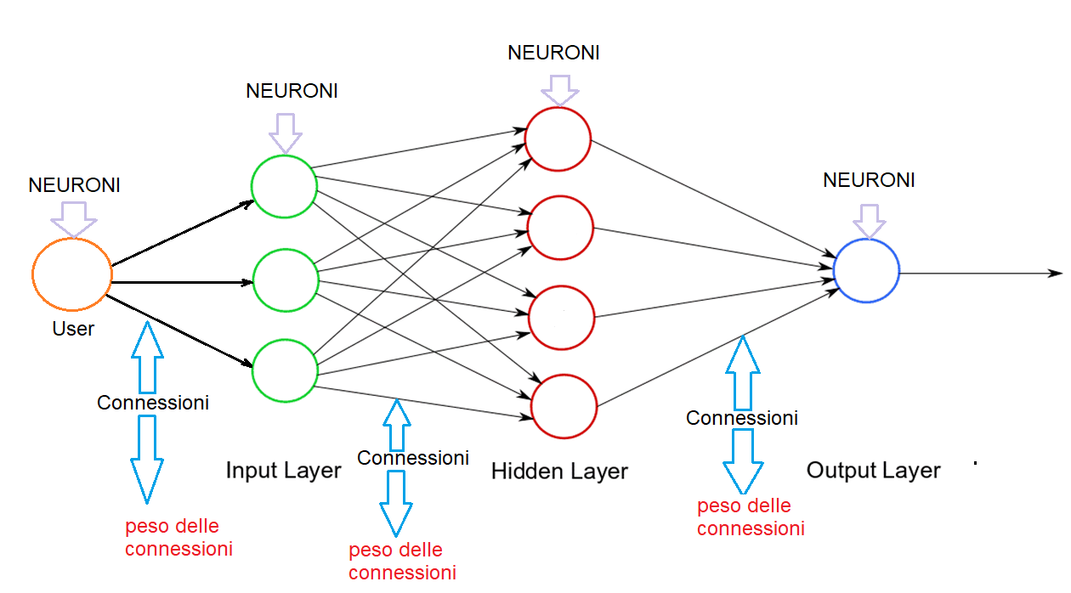
RETE NEURALE

Slide 8
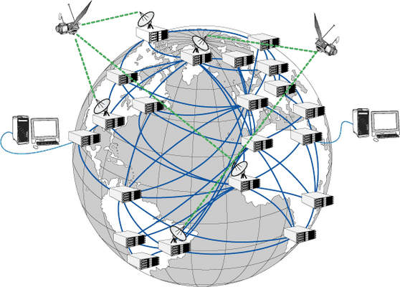




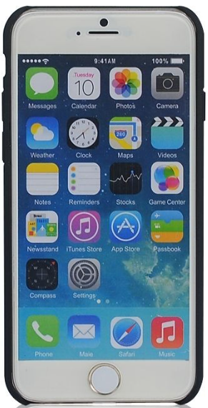



Da dove impara e prende i dati?
Impara ed apprende da ogni cosa
digitale a cui è connessa e che
riesce a comprendere

Slide 9
Da dove impara e prende i dati?
In sostanza, le macro-categorie ,testo, voce, immagine, video e dati da sensori, coprono quasi tutto ciò che l'IA può riconoscere e analizzare.
Tuttavia, esistono applicazioni più specifiche o concettuali che vanno oltre queste categorie, specialmente in contesti di ricerca avanzata o interdisciplinari.
L'IA è uno strumento flessibile che può adattarsi a quasi qualsiasi tipo di dato, purché sia rappresentabile in forma digitale e ci siano sufficienti informazioni per l'addestramento dei modelli.

Slide 10
Da dove impara e prende i dati?
Internet è una fonte cruciale di dati per l'IA, ma non è l'unica.
Molte applicazioni di IA funzionano con dati offline, locali o isolati, specialmente in contesti dove la sicurezza, la privacy o la velocità di elaborazione sono prioritarie.
La scelta di utilizzare dati in rete o offline dipende dalle esigenze specifiche del progetto e dal contesto in cui l'IA opera.

Slide 11
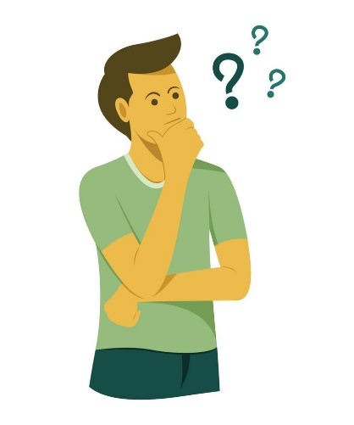
Cosa significa essere intelligenti
Secondo il vocabolario della lingua italiana per un essere umano, essere intelligente significa:
Essere intelligente può significare diverse cose a seconda
del contesto, ma in generale si riferisce a una combinazione
di abilità cognitive, capacità di apprendimento e adattamento.
Quindi l'intelligenza non è solo una questione di QI o abilità accademiche, ma un insieme complesso di capacità che permettono a una persona di affrontare la vita in modo efficace e significativo.

Slide 12
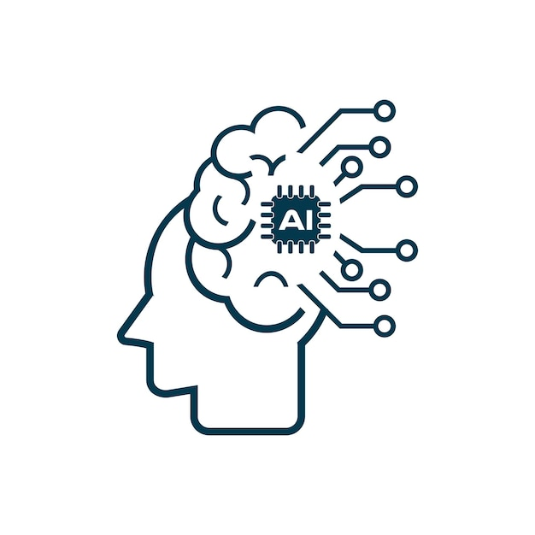
Cosa significa essere intelligenti
Per l’ntelligenza artificiale essere intelligenti significa:
Riconoscimento vocale,
La visione artificiale,
L'elaborazione del linguaggio naturale ,
La risoluzione di problemi,
L’elaborazione di grandi quantità di dati,
La produzione di risposte
Tutti questi punti, con enorme velocità e precisione non paragonabili alla lentezza umana.

Slide 13
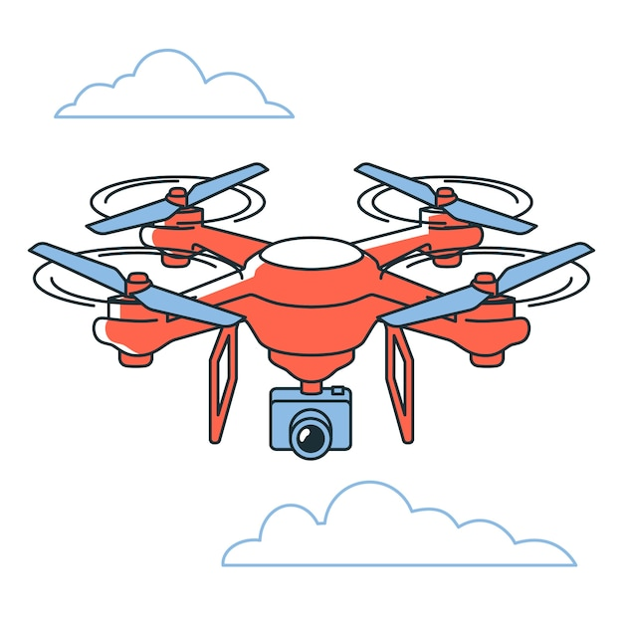
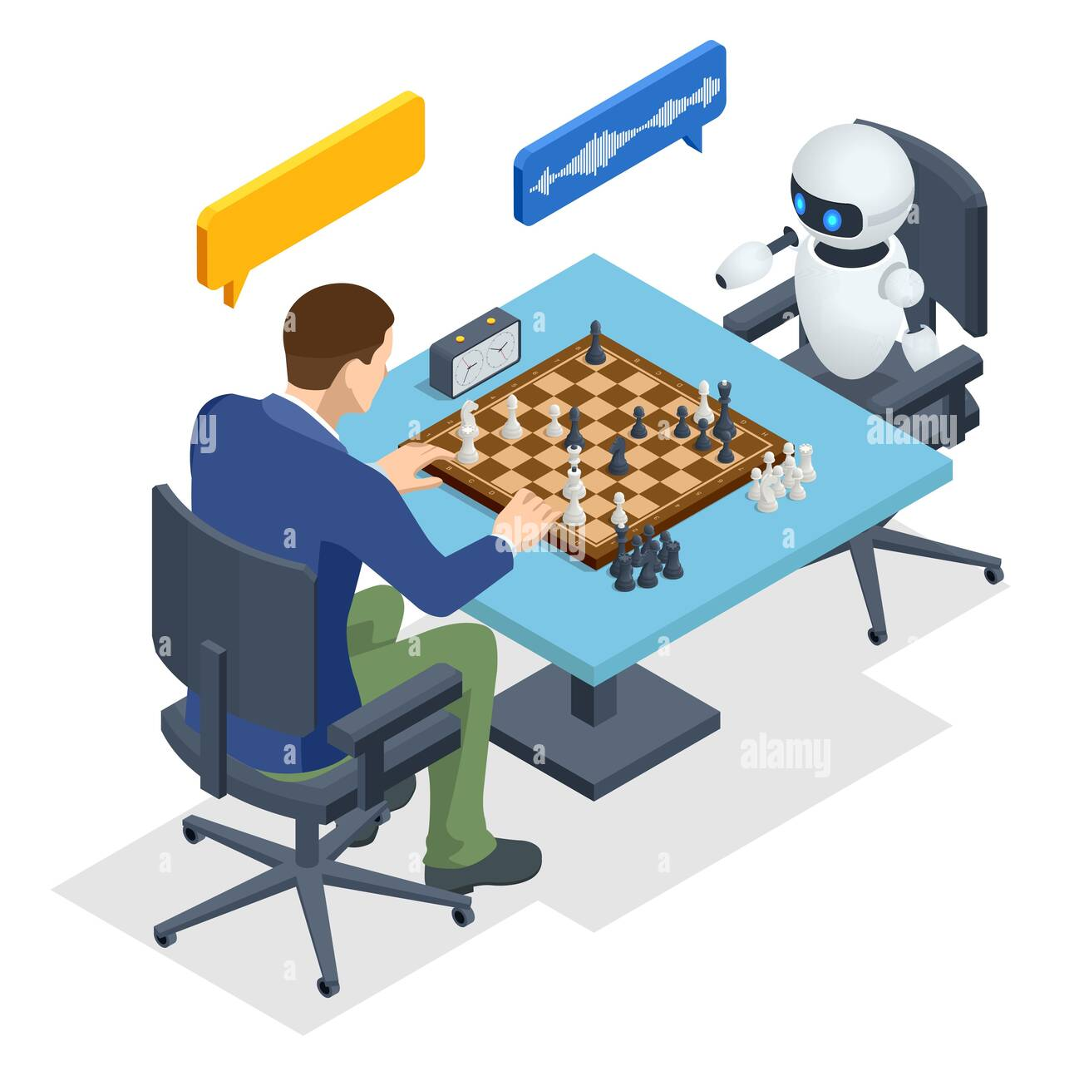
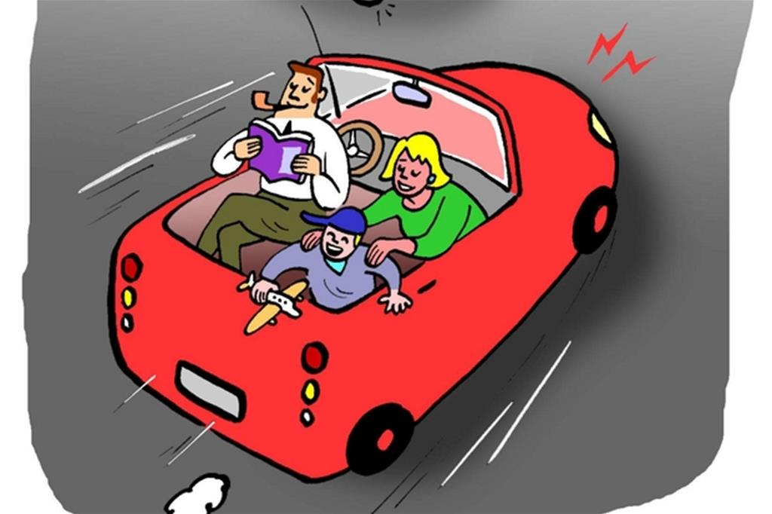
Intelligenza Artificiale
Quali sono state le migliori Performance dell'Intelligenza Artificiale ad oggi?

Slide 14
Intelligenza Artificiale
Quali sono state le migliori Performance dell'Intelligenza Artificiale ad oggi?
Ha battuto il campione mondiale Lee Sedol nel 2016 nel Gioco del Go, questa vittoria ha dimostrato la capacità dell'IA di apprendere e strategizzare in giochi complessi.
Elaborazione del Linguaggio Naturale ha mostrato performance straordinarie nella generazione di testo, comprensione del linguaggio e traduzione, stabilendo nuovi standard nel campo del NLP.
Visione Artificiale Reti neurali profonde, come ResNet, hanno raggiunto tassi di errore inferiori al 3% nel riconoscimento delle immagini, superando le capacità umane.
Medicina Diagnosi Medica: IA come DeepMind's AlphaFold ha rivoluzionato la biologia strutturale, prevedendo con precisione le strutture delle proteine, un compito complesso che ha impiegato decenni per essere compreso.
Chirurgia Assistita da Robot: Sistemi come il Da Vinci Surgical System utilizzano l'IA per migliorare la precisione e la sicurezza durante le operazioni chirurgiche.
Veicoli Autonomi Waymo: Ha dimostrato capacità avanzate nella guida autonoma, completando milioni di miglia di test su strade pubbliche con un alto livello di sicurezza.
Creatività Generazione Artistica: Strumenti come DALL-E e Midjourney hanno mostrato capacità di creare opere d'arte originali e immagini realistiche a partire da descrizioni testuali.
Droni Militari: L'IA viene utilizzata per il controllo autonomo dei droni, migliorando la sorveglianza, la ricognizione e le operazioni di attacco.
Veicoli Terrestri Militari Autonomi: Sistemi come il Robotic Combat Vehicle (RCV) possono operare in scenari di combattimento senza necessità di un pilota umano.

Slide 15
Intelligenza umana Vs intelligenza artificiale
Capacità di Apprendimento
Sì, l'intelligenza artificiale (IA) ha capacità di apprendimento, ma queste capacità differiscono significativamente da quelle umane
Apprendimento Automatico
L'apprendimento automatico è una branca dell'IA che consente ai sistemi di apprendere dai dati senza essere esplicitamente programmati, utilizza algoritmi per identificare pattern e fare previsioni basate su dati storici.
L'IA viene addestrata su un insieme di dati etichettati, dove l'output corretto è già noto.
L'IA analizza dati non etichettati per trovare strutture o pattern nascosti.
L'IA impara attraverso tentativi ed errori, ricevendo feedback dagli stessi utilizzatori
L'IA può adattarsi a nuove informazioni e migliorare le sue prestazioni nel tempo, ma questo processo è guidato dai dati e dagli algoritmi utilizzati.

Slide 16
Intelligenza umana Vs intelligenza artificiale
Limitazioni
Mancanza di Comprensione: L'IA non "comprende" le informazioni come un essere umano; elabora i dati in base a pattern e regole.
Dipendenza dai Dati: La qualità e la quantità dei dati influenzano direttamente le capacità di apprendimento dell'IA.

Slide 17
Intelligenza umana Vs intelligenza artificiale
L'intelligenza artificiale è curiosa?
L'intelligenza artificiale, nella sua forma attuale, non ha curiosità né un desiderio di esplorare e comprendere il mondo come gli esseri umani.
L'IA non possiede coscienza o autoconsapevolezza. Non ha emozioni, desideri o motivazioni intrinseche.
L'IA opera esclusivamente in base ai dati forniti e agli algoritmi programmati. Non può "curiosare" o "esplorare" autonomamente; tutte le azioni sono reazioni a input specifici.
Alcuni sistemi di IA possono simulare comportamenti che sembrano curiosi, come esplorare vari scenari per ottimizzare risultati, ma ciò è guidato da obiettivi programmati piuttosto che da un vero desiderio di apprendere.
L'apprendimento dell'IA avviene attraverso processi supervisionati o non supervisionati, dove l'IA analizza dati e fa inferenze, ma non cerca attivamente di scoprire o esplorare.
Anche se l'IA può essere progettata per cercare nuove informazioni (ad esempio, attraverso web scraping o accesso a database), queste azioni non derivano da curiosità, ma da istruzioni specifiche.

Slide 18
Intelligenza umana Vs intelligenza artificiale
L'intelligenza artificiale è curiosa?
In sintesi, l'IA può essere programmata per raccogliere e analizzare informazioni, ma non ha curiosità o un desiderio intrinseco di esplorare il mondo come gli esseri umani. La sua "curiosità" è una simulazione basata su algoritmi e dati, non da una vera motivazione.
Quindi esegue dei comandi logici, li esegue con una velocità non consentita all’essere umano sfruttando una rete di connessioni impressionante ed un serbatoio di informazioni immenso

Slide 19
Intelligenza umana Vs intelligenza artificiale
L'intelligenza artificiale ha capacità di ragionamento?
Sì, l'intelligenza artificiale ha capacità di ragionamento e può risolvere problemi, ma queste capacità sono diverse da quelle umane. Operano attraverso algoritmi e dati piuttosto che attraverso una comprensione o un'intuizione umana
L'IA può applicare regole logiche per dedurre conclusioni a partire da premesse. Utilizza algoritmi di ragionamento per analizzare dati e fare inferenze.
Può utilizzare sia il ragionamento induttivo (generalizzare da esempi specifici) sia quello deduttivo (applicare regole generali a casi specifici).
L'IA utilizza algoritmi specifici per affrontare problemi complessi. Ad esempio, può utilizzare algoritmi di ricerca (come A* o Dijkstra) per trovare soluzioni ottimali in problemi di percorso.

Slide 20
Intelligenza umana Vs intelligenza artificiale
L'intelligenza artificiale possiede la capacità di pensare ?
l'intelligenza artificiale può eseguire analisi e prendere decisioni basate su dati, non possiede il pensiero critico come lo intendiamo noi. Le sue capacità sono limitate a processi algoritmici e non includono la riflessione, l'intuizione o la comprensione contestuale tipiche degli esseri umani.
L'IA può analizzare grandi quantità di dati per identificare pattern e tendenze, ma questo processo è basato su algoritmi e non su un ragionamento critico consapevole.
Utilizza algoritmi per valutare diverse opzioni e determinare l'approccio migliore a un problema specifico.
L'IA può ottimizzare scelte in base a criteri predefiniti (ad esempio, minimizzare costi o massimizzare l'efficienza), ma non considera implicazioni etiche o contestuali come un essere umano.
Alcuni sistemi IA possono eseguire simulazioni per prevedere gli esiti di diverse decisioni, ma queste simulazioni sono basate su modelli matematici e dati storici.

Slide 21
Intelligenza umana Vs intelligenza artificiale
L'intelligenza artificiale possiede la capacità di pensare ?
Decisioni Informate
Decisioni Basate su Dati: L'IA prende decisioni informate in base ai dati e agli algoritmi, ma non ha la capacità di riflessione o di considerare valori soggettivi.
Limitazioni: Non può integrare emozioni, esperienze personali o intuizioni, elementi spesso cruciali nel processo decisionale umano.
4. Esempi di Applicazione
Diagnosi Medica: L'IA può analizzare sintomi e dati per suggerire diagnosi, ma non ha la capacità di considerare il benessere del paziente in modo empatico.
Sistemi di Raccomandazione: Può valutare opzioni per suggerire prodotti o contenuti, ma non "pensa" criticamente sul perché una scelta possa essere migliore di un'altra.

Slide 22
Intelligenza artificiale
…e allora?
Siamo nel 2025,ho acquistato un dispositivo che:
Esegue in pochi secondi o minuti compiti che richiederebbero ore o giorni per un umano.
Non si distrae e non si affatica, riduce il rischio di errori e migliora l'accuratezza.
Analizza enormi set di dati in modo efficiente, identifica pattern e tendenze che potrebbero
sfuggire all'osservazione umana.
Fa compiti ripetitivi , laboriosi e noiosi, e riduce i costi operativi
Funziona 24/7: lavora senza interruzioni, garantisce continuità nelle operazioni e nella produzione.
Apprendere continuamente e migliora le prestazioni nel tempo.
Non fa ferie, non chiede permessi, non ha diritti, non fà vertenze
Ma mi sono reso conto che non può sostituire completamente le qualità umane come la creatività,
l'empatia e il giudizio critico. Forse è meglio usare insieme l’IA e l’intelligenza umana per avere risultati migliori….

Slide 23
Intelligenza artificiale
Quindi, quello che chiamiamo intelligenza artificiale
è un sistema tecnologico senza anima coscienza e
pensiero che viene chiamato impropriamente
intelligente, ma che continuerà ad evolversi fino a
dove non possiamo saperlo ………..
Gli esseri umani rimangono responsabili del controllo
e della supervisione delle decisioni dell'IA.

Slide 24



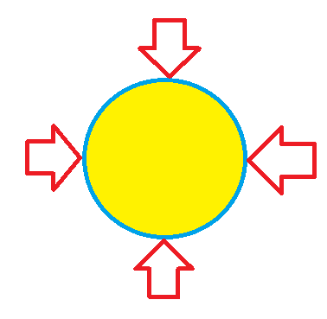

Intelligenza artificiale
Dove è superiore all’uomo:
Velocità
Conoscenza
Precisione
Sintesi
Predizione

Slide 25
Intelligenza artificiale
Dove ci troviamo ora:
l'IA odierna è ancora dipendente dagli esseri umani per la creazione e lo sviluppo del suo software di base. L'autonomia completa nell'autocostruzione del codice rimane una sfida per il futuro…… sicuramente arriveremo a ………

Slide 26
Intelligenza artificiale
Rischi potenziali
Deepfake: L'IA può essere utilizzata per creare video, audio e immagini manipolati in modo estremamente realistico, noti come "deepfake". Questi possono essere utilizzati per diffondere disinformazione e ingannare le persone.
Clonazione di Voci: L'IA può essere impiegata per replicare fedelmente le voci di persone reali, permettendo la creazione di audio falsi e fuorvianti.

Slide 27
Intelligenza artificiale
Rischi potenziali
Manipolazione dei Mercati: Contenuti falsi generati dall'IA potrebbero essere utilizzati per influenzare indebitamente i mercati finanziari e i prezzi delle attività.
Danni alla Reputazione: La diffusione di deepfake e altri contenuti falsi può danneggiare la reputazione di individui e organizzazioni.

Slide 28
Intelligenza artificiale
Rischi potenziali
Automazione della Disinformazione: L'IA può essere sfruttata per automatizzare la creazione e diffusione su larga scala di contenuti falsi, amplificando la portata della disinformazione.
Generazione di Immagini Fittizie: Modelli di IA come DALL-E e Stable Diffusion possono generare immagini fotorealistiche di soggetti inesistenti, aprendo la strada a possibili abusi.

Slide 29
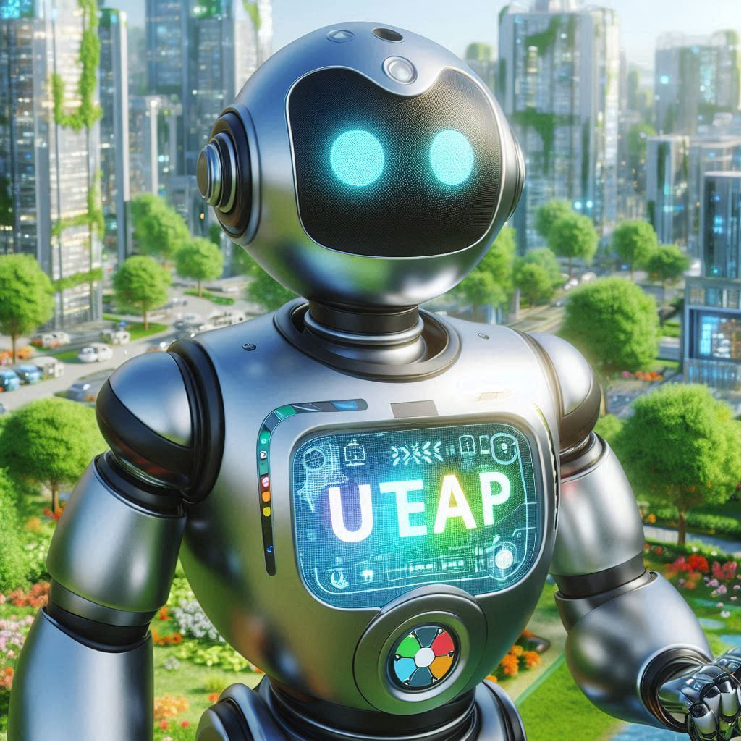
Intelligenza artificiale
Grazie a tutti per l’attenzione

